Slide 1

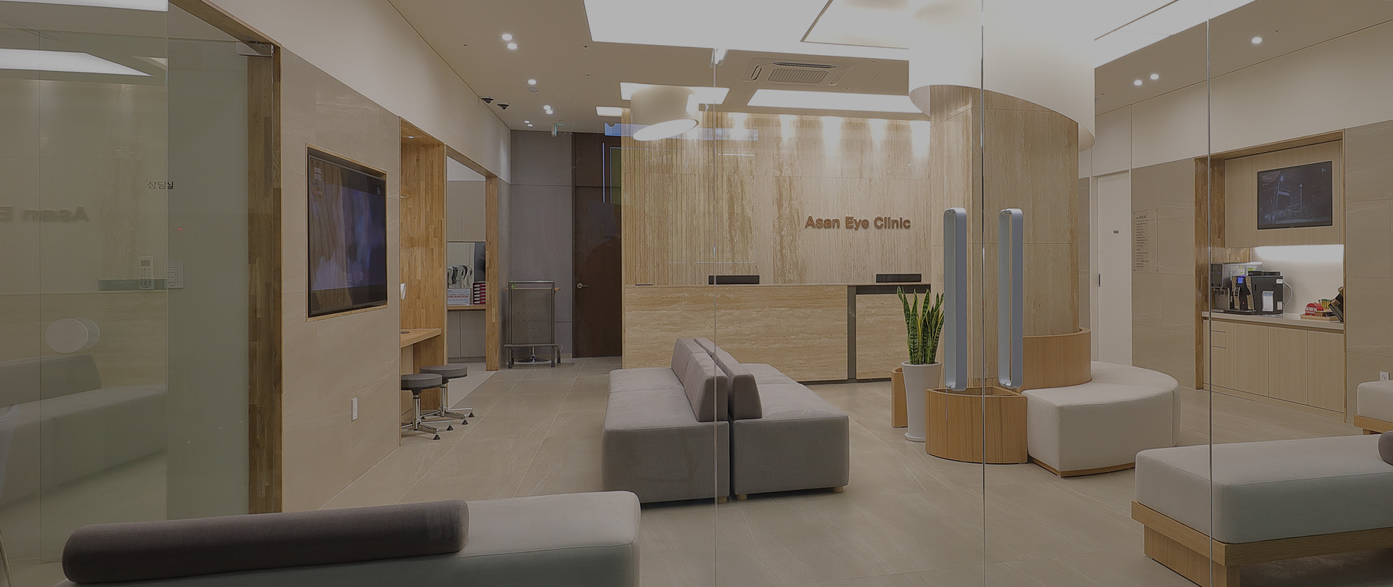
logo.jsp
ENG
로그인 | 회원가입
login.jsp agree.jsp
병원 소개
index.jsp
진료 안내
Info
수정체/ 망막질환
treat1
안질환
treat2
소아 질환
treat3
소식
news.jsp
병원 안내
intro.jsp
의료진 소개
drintro.jsp
오시는 길
map.jsp
진료 안내
info
진료 예약
reserve
진료 시간
time
백내장
treat1_sub1
녹내장
treat1_sub2
당뇨망막병증
treat1_sub3
비문증
treat12_sub1
안구건조증
treat12_sub2
사시/약시
treat12_sub3
시력 발달
treat13_sub1
사시/약시
treat13_sub2
드림렌즈
treat13_sub3
공지사항
notice.jsp
자료실
data.jsp
게시판
board.jsp
Q&A
qa.jsp
안녕하세요. 김포아산안과의원 입니다.
의료진 소개
진료안내
온라인 예약
상담
공지사항
게시판
오시는 길
진료시간
평일 진료 : 09:00~18:30
평일(수요일) : 09:00~13:00
점심 시간 : 13:00~14:00
토요일 진료 : 09:00~13:00
공휴일 오전 9시 ~ 오후 1시(전화문의)

Slide 2
div. container
header#hd
div.header_warp
a.logo
div.tnb
ul
로고 로그인 회원가입
index.jsp login.jsp join.jsp
병원소개 <li><a> 진료안내 수정체/망막질환 안질환 소아질환 소식
intro info treat1 treat2 treat3 news.jsp
병원소개 <li><a> 진료시간 백내장 비문증 시력발달 공지사항
intro.jsp time treat1_sub1 treat2_sub1 treat3_sub1 notice.jsp
의료진소개 진료안내 녹내장 안구건조증 사시/약시 게시판
drintro.jsp info treat1_sub2 treat2_sub2 treat3_sub2 board.jsp
오시는길 예약 당뇨망막병증 사시/약시 드림렌즈 자료실
map.jsp reserve treat1_sub3 treat2_sub3 treat3_sub3 data.jsp
Q&A
qa.jsp
<li><a>
div.gnb
ul
ul
article.content
footer#ft

Slide 3
div. news_section
section.notice
section.board
div.box
게시판
공지사항
div.box
h3.title
h3.title
ul.table>li>a,span
ul.table>li>a
div. info_section
Section.map
Section.time
찾아오시는 길
h3.title
진료시간
평일 진료 : 09:00~18:30
평일(수요일) : 09:00~13:00
점심 시간 : 13:00~14:00
토요일 진료 : 09:00~13:00
공휴일 오전 9시 ~ 오후 1시(전화문의)
div.box
div.box
h3.title
Span
ul>li*4
ul.table>li>span>b
Footer#ft
div.ft_warp
이용약관 | 개인정보처리방침 | 환자의 권리와 의무 | 비급여안내
div.fnb>div.inner>span>a
병원이름
주소
대표자 사업자등록번호 대표전화
copyright
div.snb>div.inner>b,span*5,img

Slide 4
div.agree
약관동의
div.sub_top>div.inner>h2
div.sub_content
이용약관
div.inner>form.agree_form>textarea
div.box_ck>h3.p
위의 이용약관에 동의합니다.
개인정보처리방침
위의 개인 정보 수집 처리에 동의합니다.
div.agree_btn
회원가입

Slide 5
div.join
회원정보입력
div.sub_top>div.inner>h2
div.sub_content
div.inner>form.join_form>table
Input*7
아이디
비밀번호
비밀번호확인
이름
이메일
휴대폰
생년월일
div.agree_btn
가입하기

Slide 6
서브
div.wrap
header#header
div.content
div.sub_wrap
div.sub_top>div.inner>h2
div.sub_content>div.inner
Footer#ft

